Slide 1
つづき楽校 活動報告
平成24年4月～平成25年3月
図子 俊子
井口 正幸

Slide 2
つづき楽校とは？
平成22年都筑区の区民活動の一つとして発足しました。
つづき楽校は日本全国に広がってきている「だがしや楽校」の流れを受け止めた
区民の、区民による、区民のためのボランティア活動団体で都筑区独自のグループ
です。自分たちらしい活動を模索しながら、区民の多世代交流を目指し各種の
イベントの主催や参加をしています。
「集う・見せる・関わる」ことを通して楽しく気楽に遊ぶ場、人それぞれの持ち味
が活かせる場を提供したり、活動したりする中で、地域や世代を超えた豊かな人間
関係・わくわく感・温かさを感じられることを目指すのが「つづき楽校」です。

Slide 3
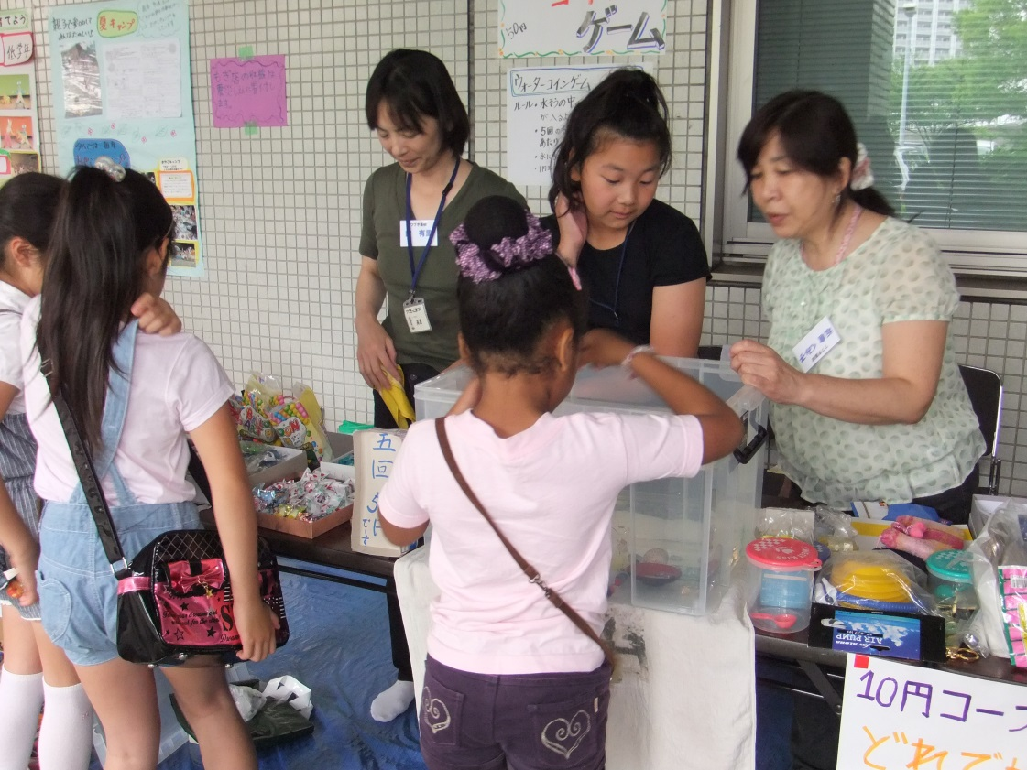
平成24年6月24日
つづきっこまつり（都筑区役所ホール）

Slide 4
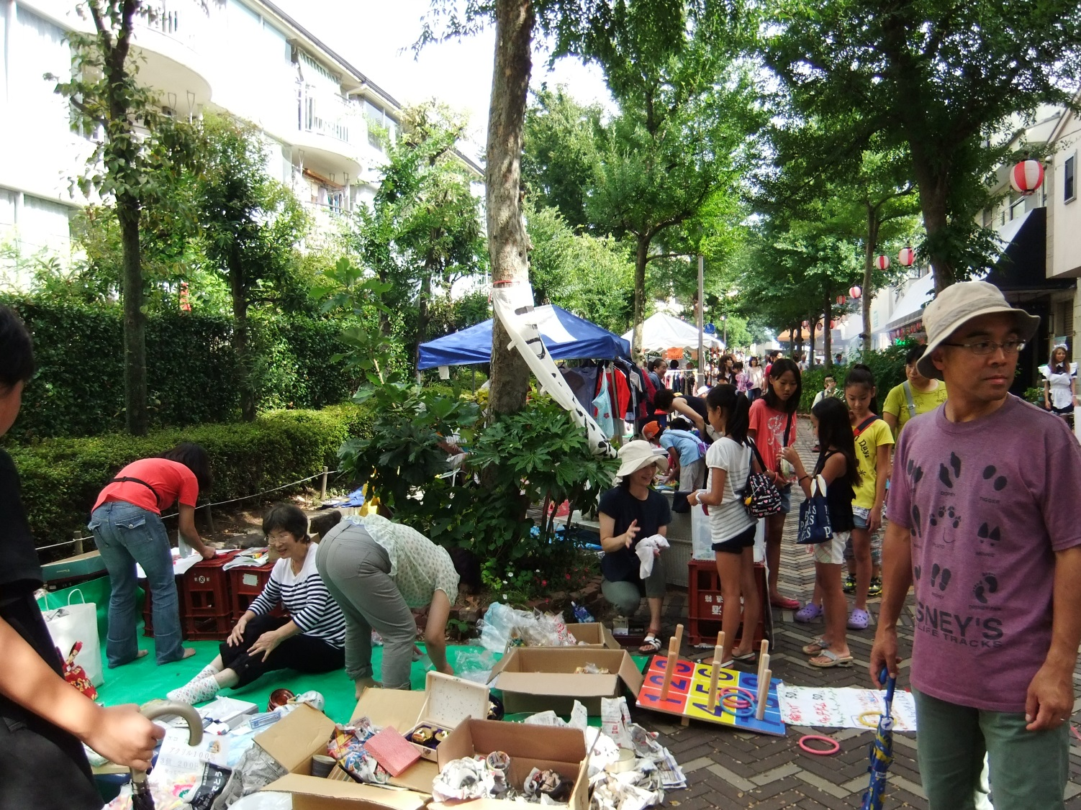
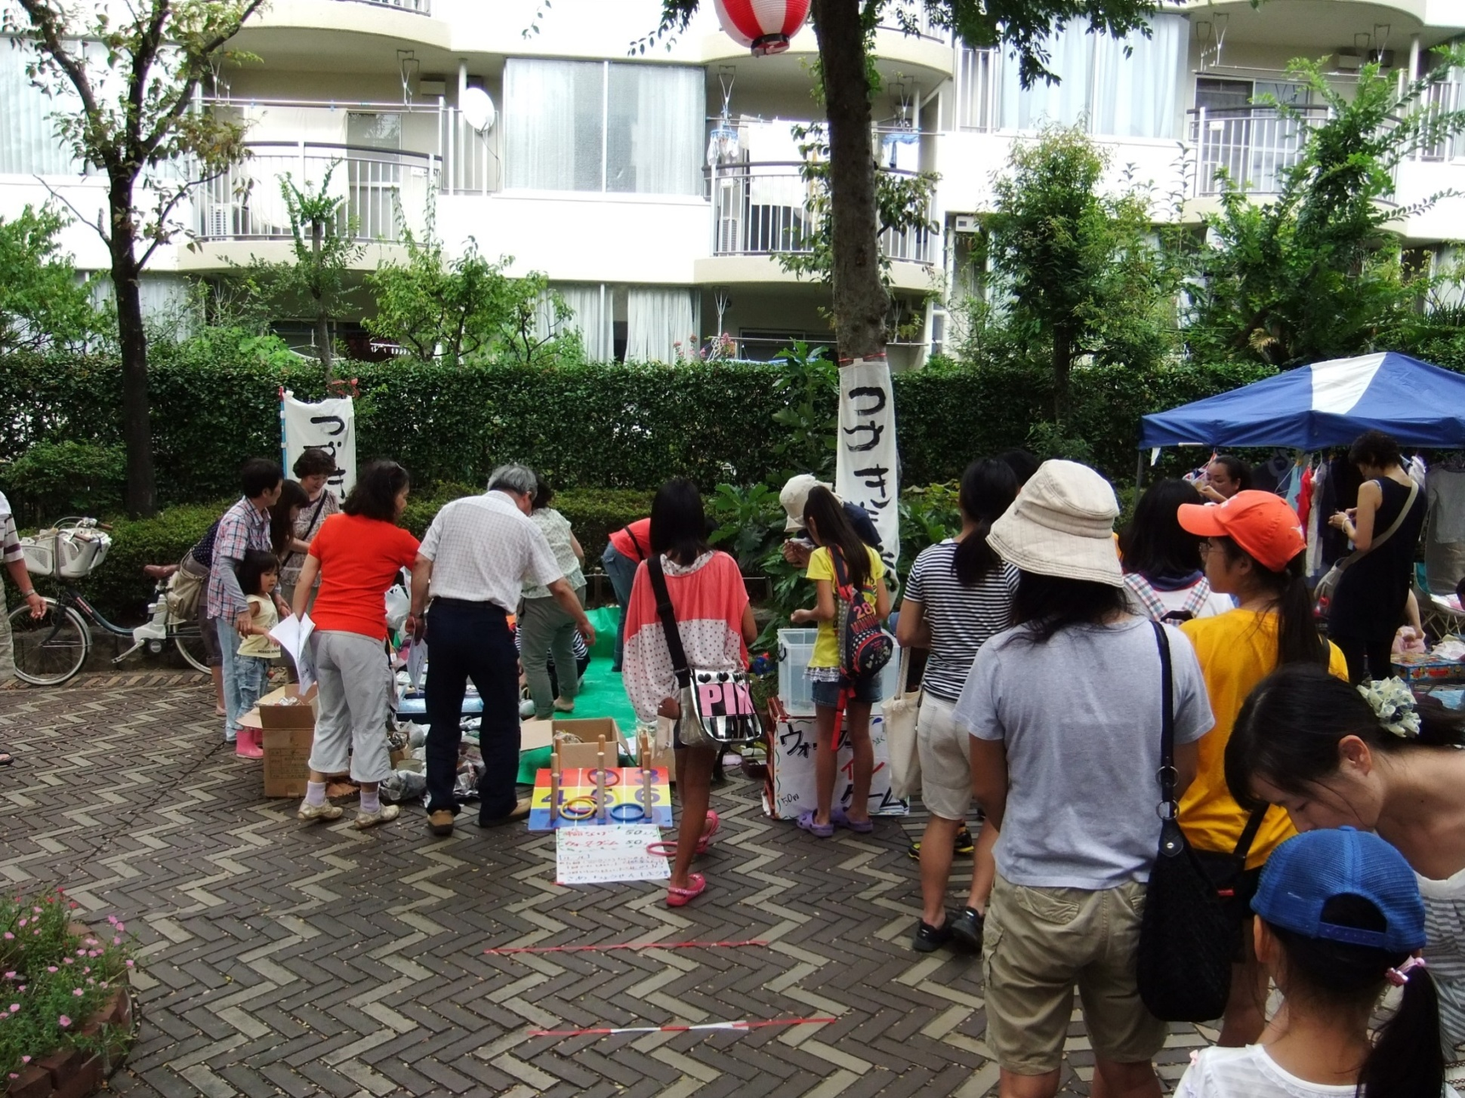
平成24年8月
えだきん夜店市

Slide 5
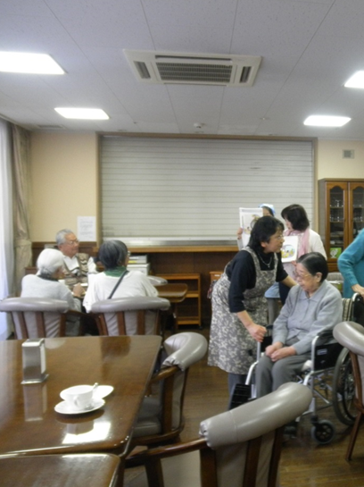
平成24年9月
定例楽校-読み聞かせ-(えだきん・ライフシニアハウス）

Slide 6
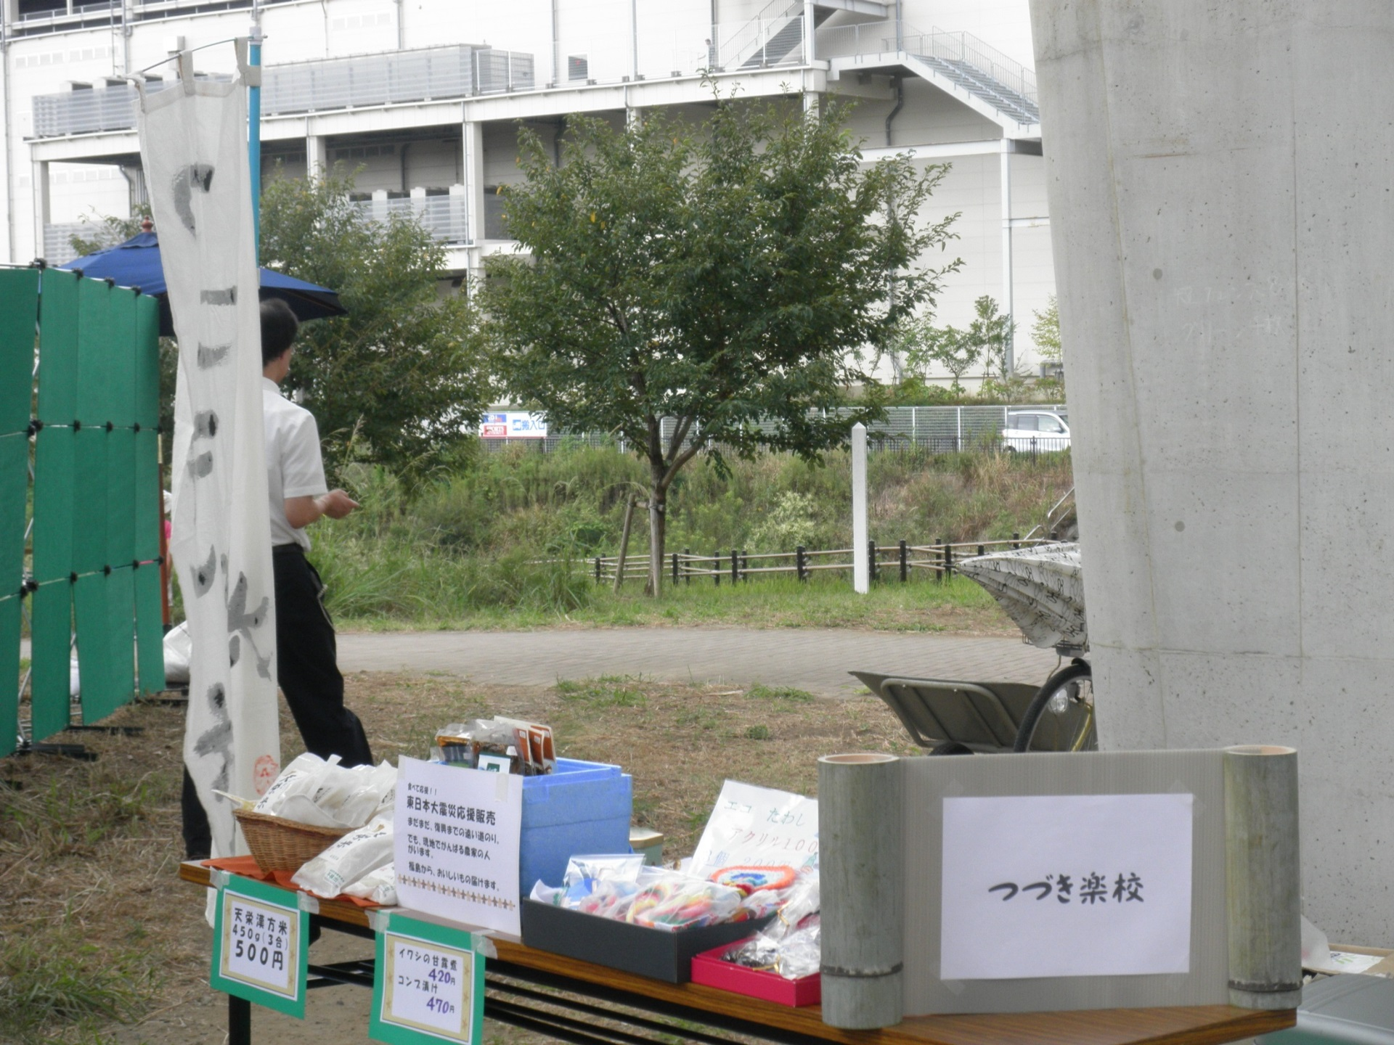
平成24年9月
地蔵まつり（みなきたウォーク）

Slide 7
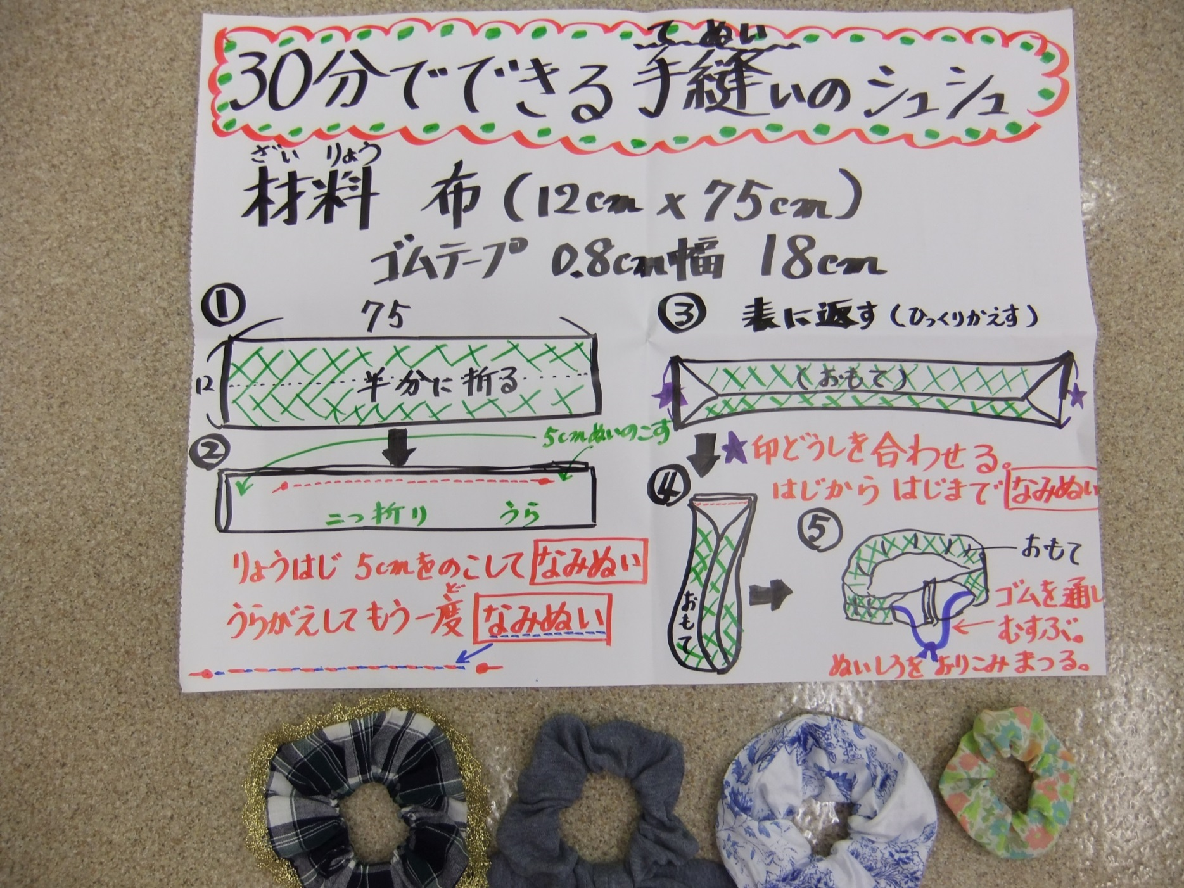
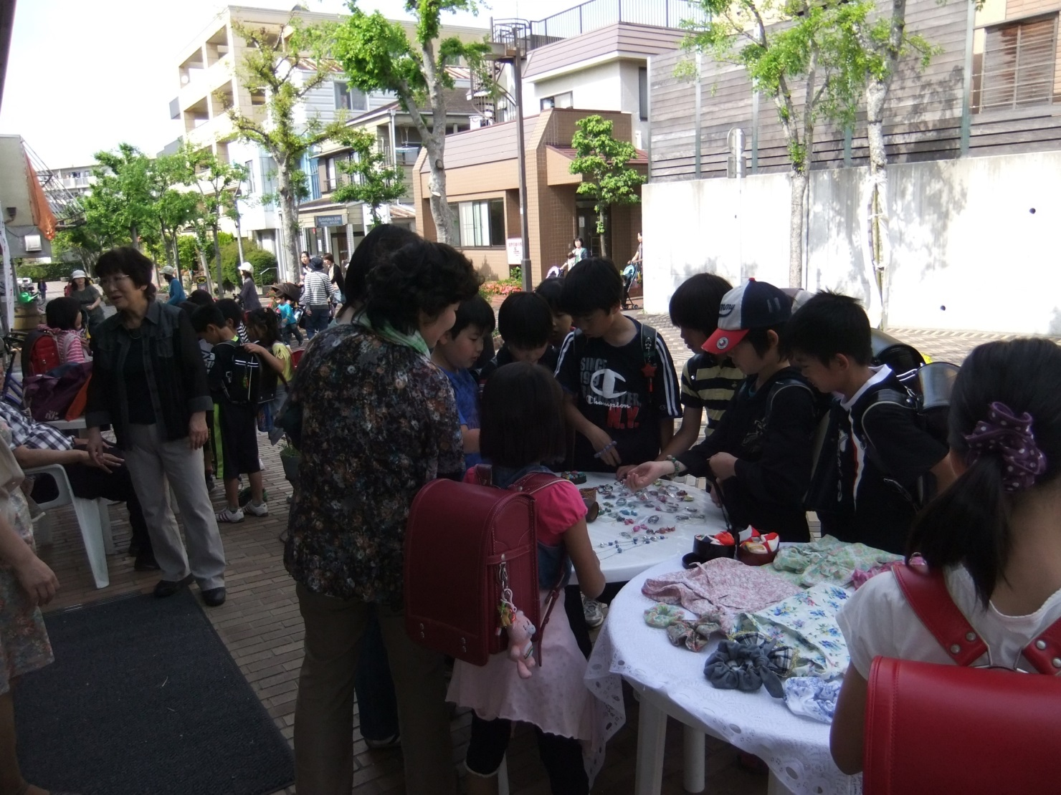
平成24年10月
定例楽校-自分店-（えだきん）

Slide 8
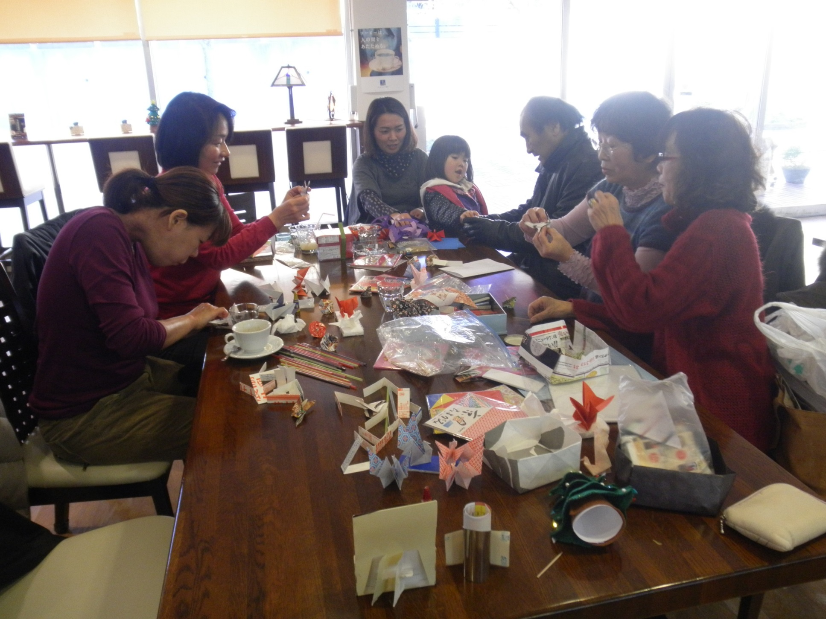
平成24年12月
定例楽校-クリスマス会-（えだきん）

Slide 9
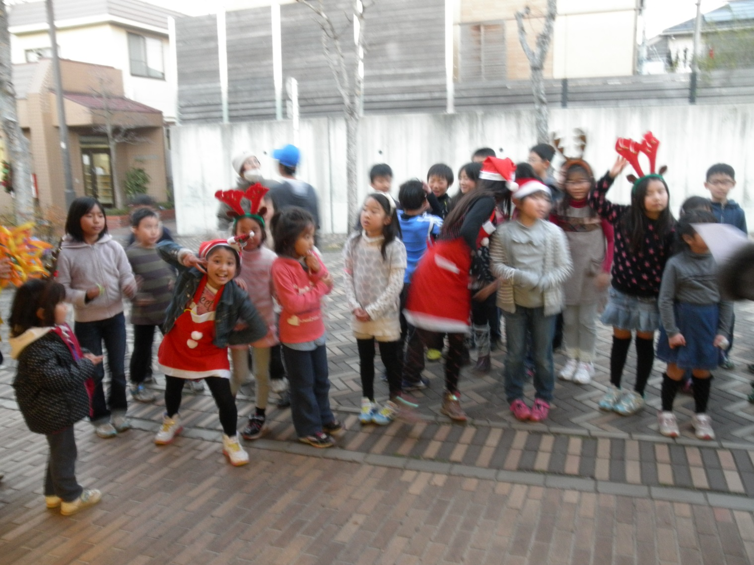
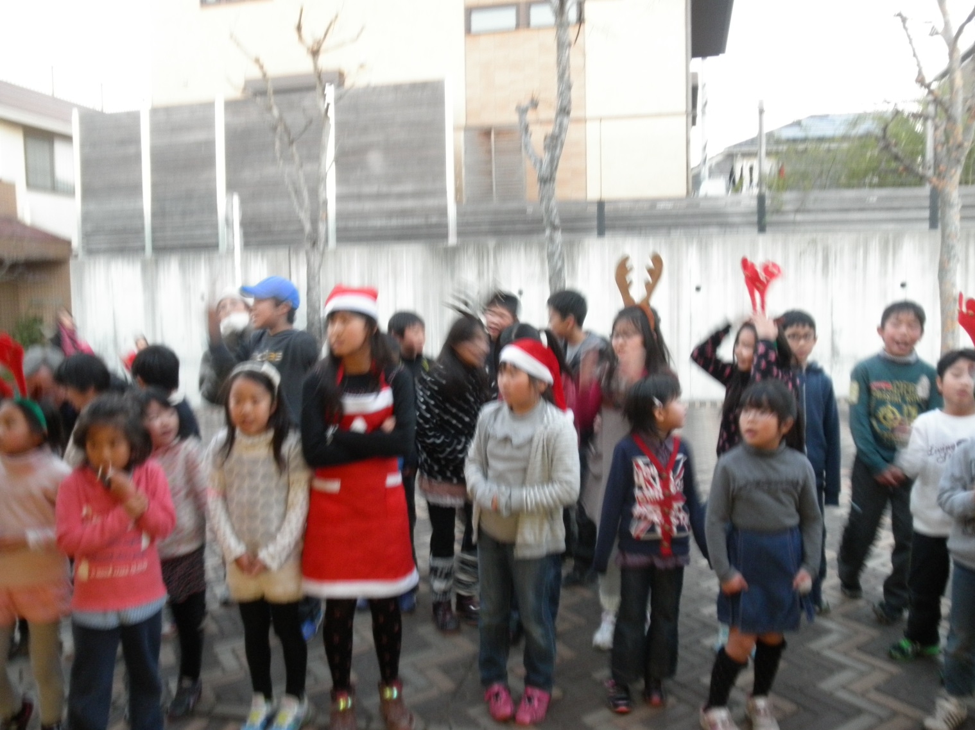

Slide 10
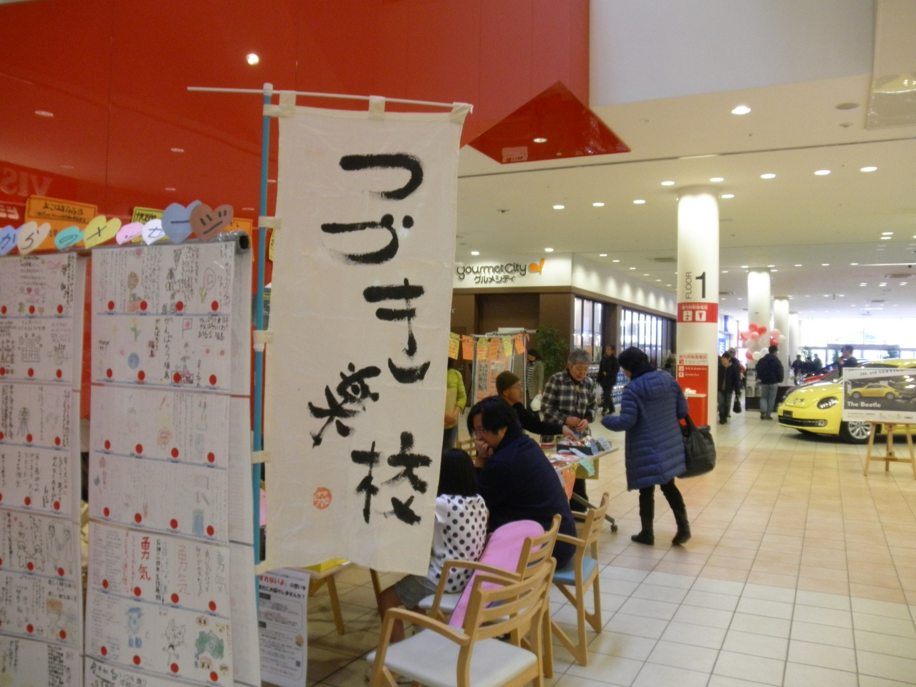
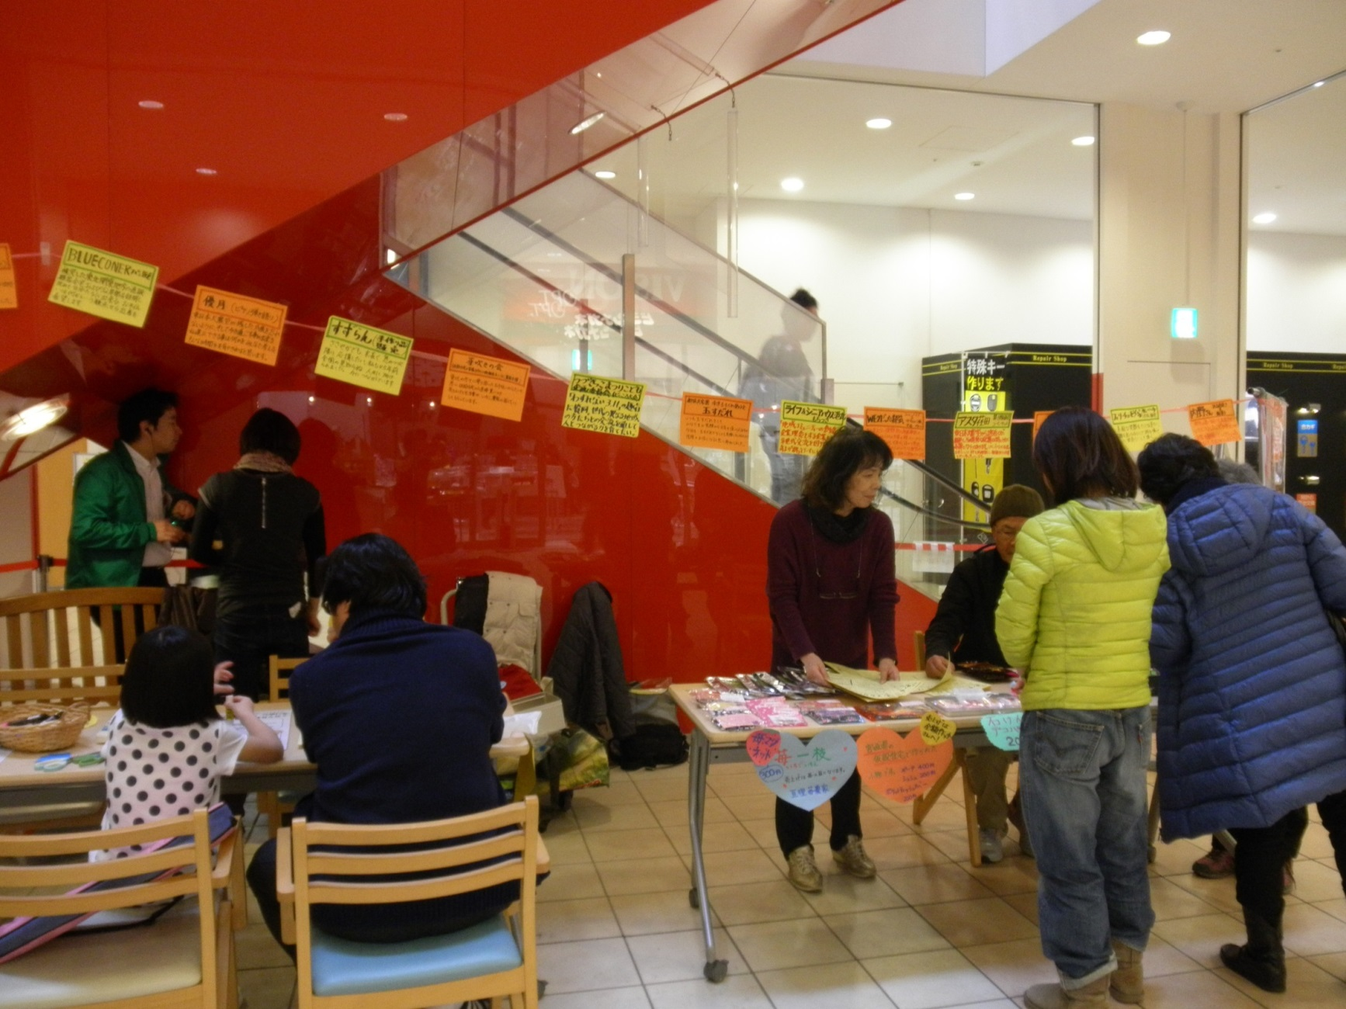
平成25年3月
あったか復興支援
わすれない3.11
応援しよう都筑から
3月2日プレイベント（みなも港北）

Slide 11
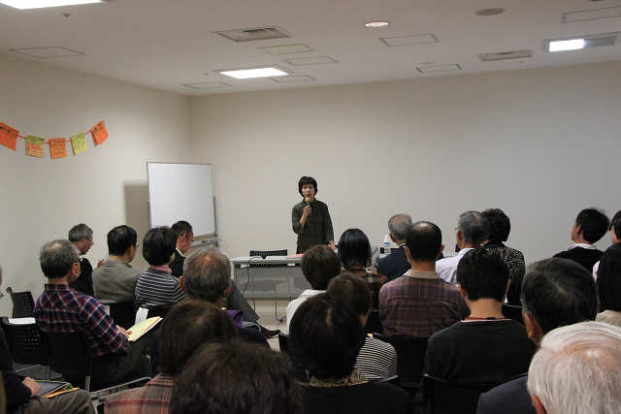
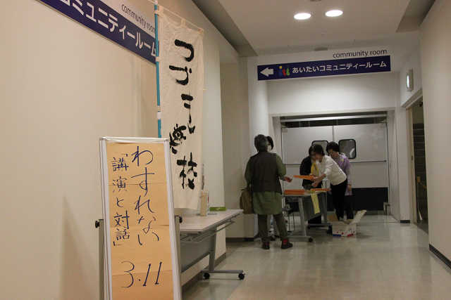
あったか復興支援
平成25年3月
わすれない3.11
応援しよう都筑から
3月9日
講演会（センター北あいたい５F)

Slide 12
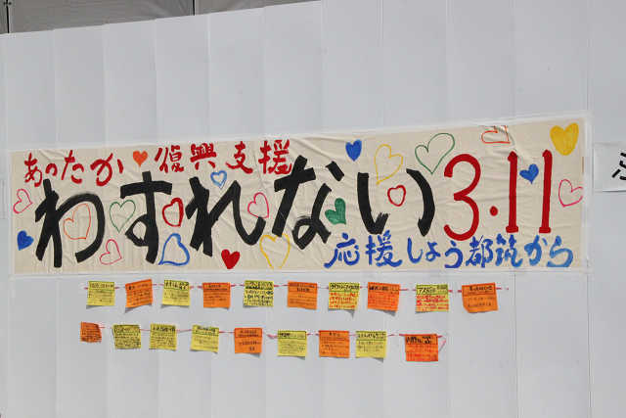
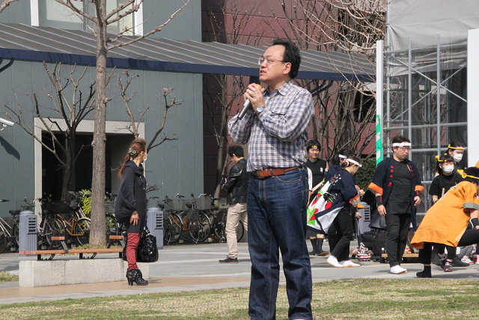
3月10日
復興応援広場（センター北駅前）

Slide 13
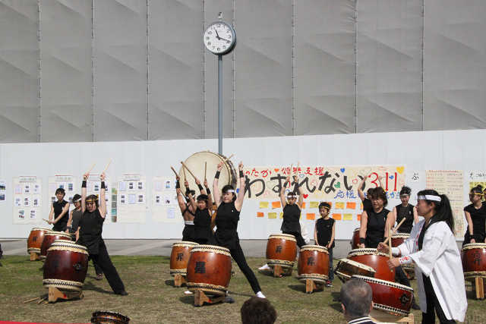
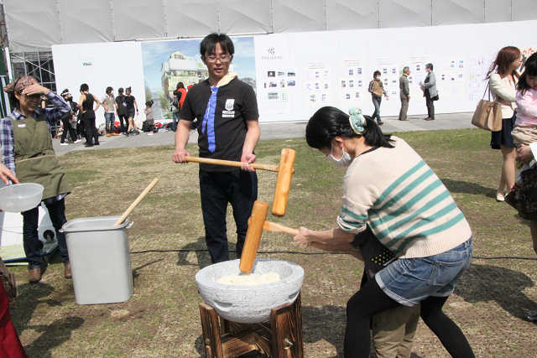
3月10日
復興応援広場（センター北駅前）

Slide 14
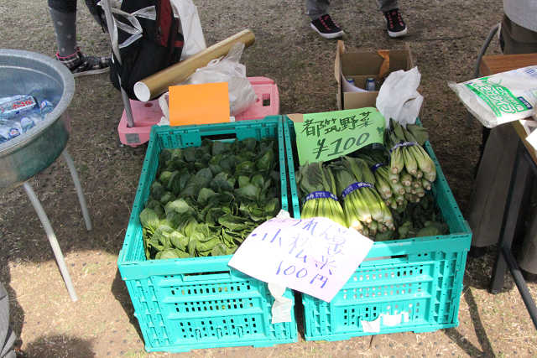
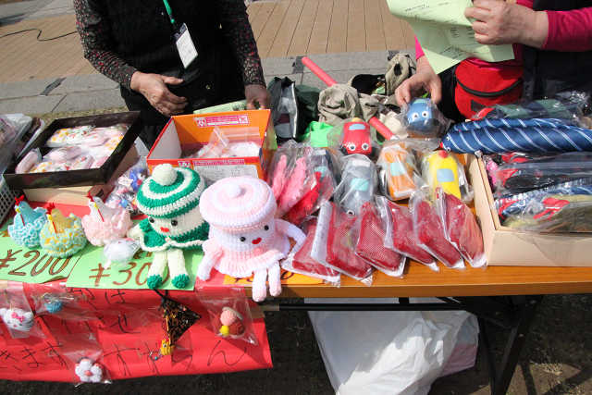

Slide 15
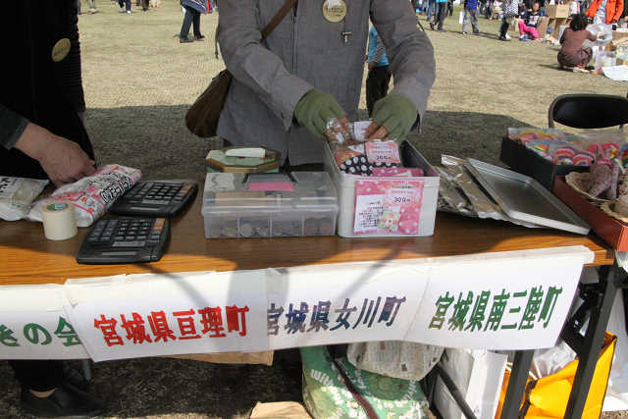
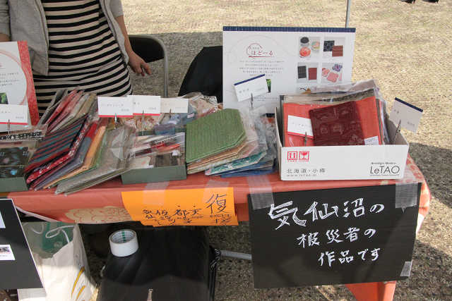

Slide 16
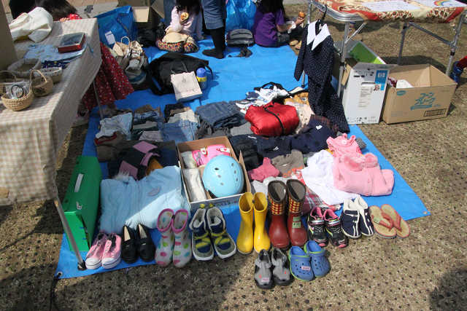
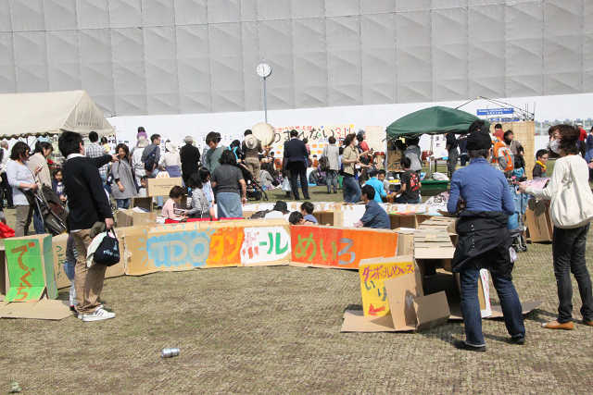
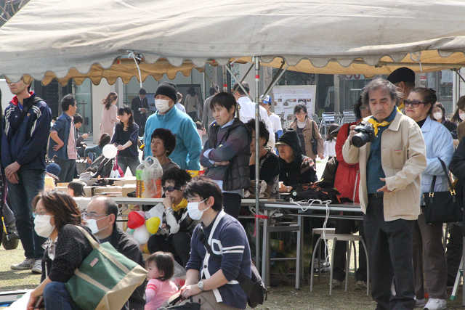

Slide 17
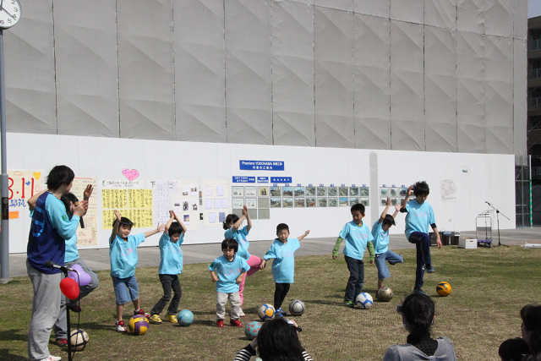
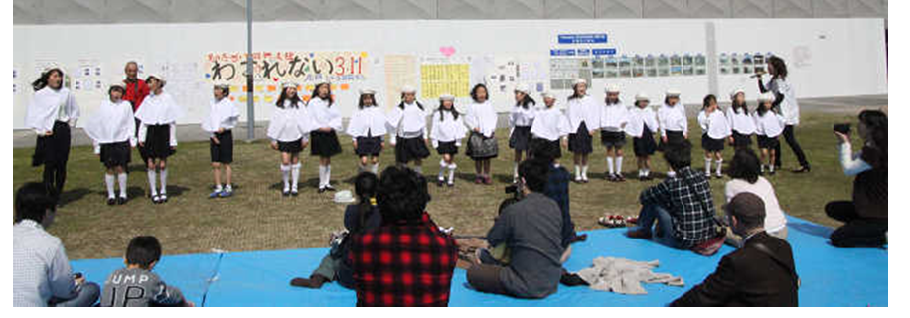

Slide 18
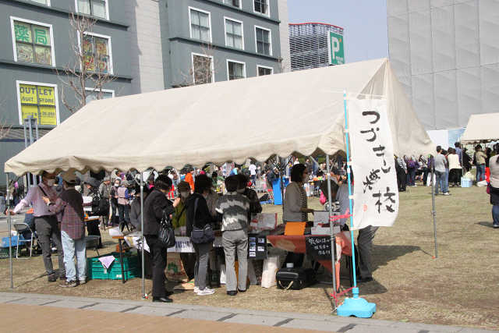
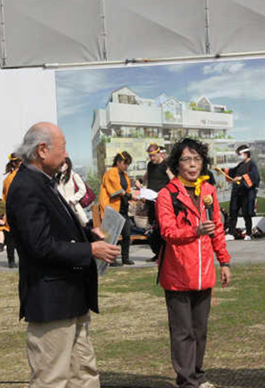

Slide 19
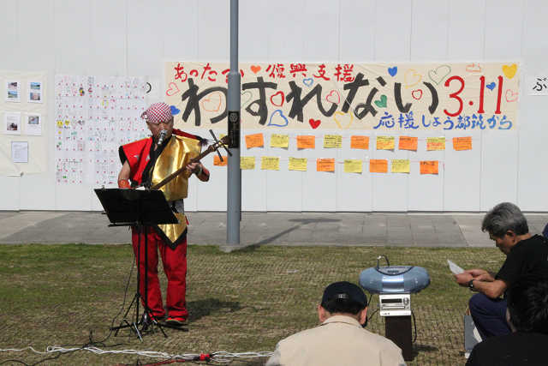
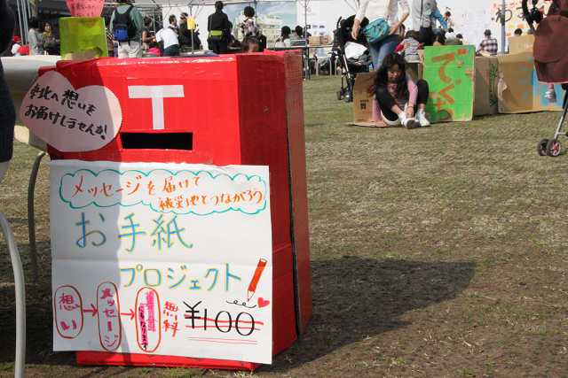
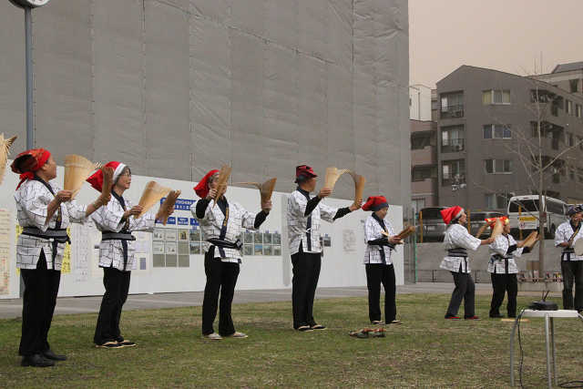

Slide 20
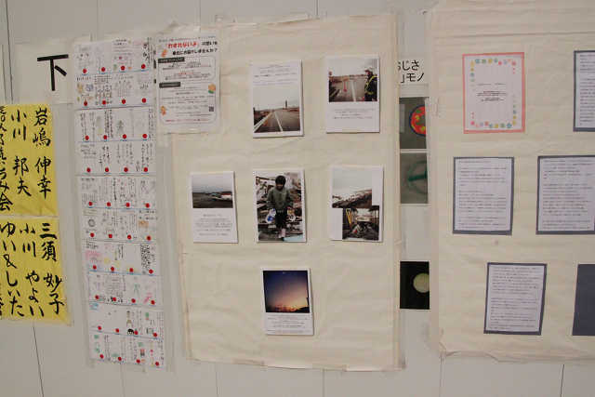
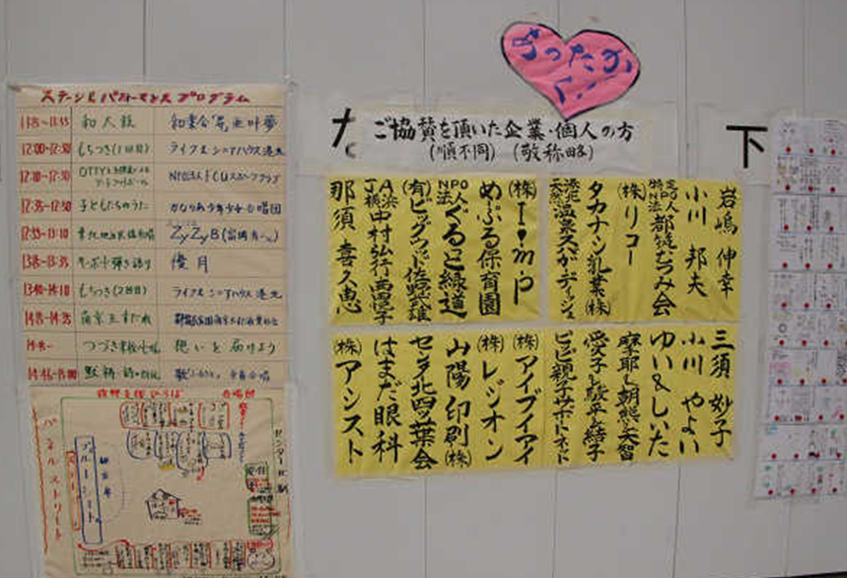

Slide 21
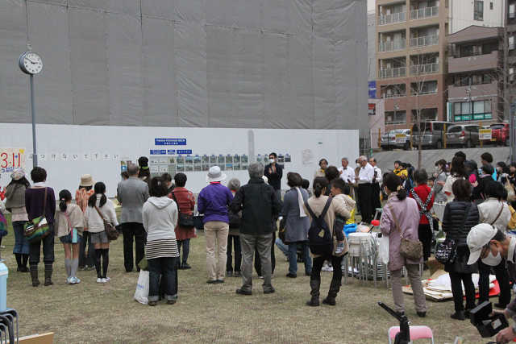

Slide 22
ご支援ありがとうございました
つづき楽校 活動報告

